Slide 1
Volnočasové aktivity dětí ze sociálně vyloučených lokalit v Brně
Adam Staveník
Konference Škola a rodina jako komunita, 1. 2. 2021

Slide 2
Návrh výzkumu
Proč děti ze SVL nenavštěvují volnočasové aktivity mimo SVL?
Volnočasové aktivity mimo SVL jako hodnota (integrační potenciál)
Zaměření na organizované volnočasové aktivity
Vliv na kvalitu života
Součást vzdělávání
Prevence rizikového chování
Cíle výzkumu:
Zmapovat volnočasové aktivity dětí ze SVL
Zjistit, proč zrovna některé aktivity a instituce je oslovují a jiné ne
Identifikovat překážky, které brání dětem ze SVL účastnit se volnočasových aktivit v Brně
Doba realizace říjen 2018 až leden 2019

Slide 3
Metody a vzorek
Expertní rozhovory (13, 30–90 min)
MMB, NZDM, NNO, ZUŠ, SVČ, sportovní klub
Rozhovory s rodiči (44, 5–45 min)
Na základě expertních rozhovorů výběr vzorku tak, aby pokryl rozmanitost zkušenosti sociálního vyloučení (stabilita bydlení a zaměstnání)
Rodiče žijící na ubytovnách a v azylových domech, zpravidla nezaměstnaní
Rodiče bydlící v nájemních a sociálních bytech (RRH, prostupné bydlení) v SVL, zpravidla nestálé a špatně placené zaměstnání
Romští rodiče bydlící v SVL, stálé zaměstnání (střední třída)

Slide 4
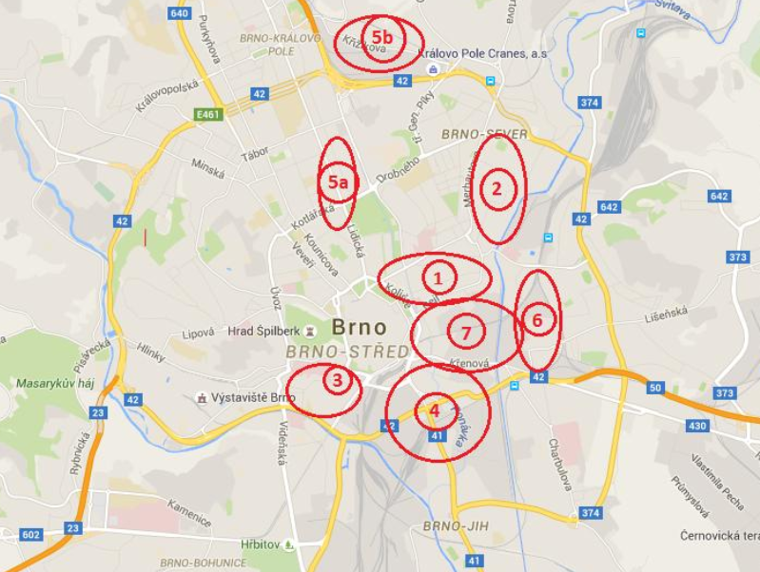
Legenda:
1 – Bronx/Zábrdovice
2 – Husovice
3 – Staré Brno
4 – Komárov/Trnitá
5a – Staňkova a Lidická
5b – Křižíkova
6 – Židenice
7 – Zábrdovice II
Zdroje: Mapa sociálně vyloučených lokalit (2015), Stručná analýza sociálního vyloučení na území města Brna (podkladová analýza pro zpracování SPSZ (2015)

Slide 5
Volnočasové aktivity dětí z brněnských SVL
Nízkoprahová zařízení pro děti a mládež
Školami organizované volnočasové aktivity
Placené zájmové kroužky
Faktory negativně ovlivňující návštěvnost zájmových kroužků
Faktory podporující návštěvnost zájmových kroužků
Volnočasové aktivity dětí z brněnských SVL obecně
Doporučení

Slide 6
NZDM
Kroužky, které většinou nemohou konkurovat klasickým zájmovým kroužkům nabízeným např. SVČ (finance, lektoři)
První setkání dítěte s některými aktivitami
Zprostředkovatelská role
Zjišťování zájmů a dohledávání kroužků, první návštěvy, sponzoři
Terénní služba na ubytovnách
Zásadní role ve volném čase množství dětí ze SVL (dobré pokrytí)

Slide 7
Školami organizované volnočasové aktivity
Dostupné, známé prostředí a učitelé
Kroužky v rámci družiny i mimo ní
Obědy
Největší zájem o sportovní kroužky a hudební kroužky
Komunitní školy a celodenní program pro děti
Projekt Sportovci do škol a možnost vyzkoušet si různé aktivity
Integrační potenciál x segregované školy v Brně

Slide 8
Placené zájmové kroužky
Jsem na ní pyšný hlavně proto, že tam chodí sama, bez sestřenic, bez kamarádů, jako jediná Romka. Sám bych takhle v jejím věku nešel. Bude se jí to do budoucna hodit, umět takhle někam chodit sama (rodič).
Ono velký nárok na to dítě, i když už má nějaký zájem o nějaký kroužek, tak vlastně vystoupit z toho prostředí, když všechny kamarády má tady… A nabídne se mu kroužek v Lužánkách, který by ho i zajímal, ale jsou tam velké nejistoty, který když si člověk otočí naopak, tak podnikatel, který má dítě v Lužánkách, by ho asi taky neposlal trávit čas na hřiště do DROMu (...) Je to velký nárok na to dítě, málokdo to dokáže zvládnout, jsou to opravdu výjimky, silné osobnosti, protože to, čemu musí čelit člověk v lokalitě, když nějakým způsobem chce víc, tak je to hodně náročný (zástupce NZDM).
No my jsme byly na zápise do výtvarky a tam se jí nelíbilo. (…) Už jen tak tak jsme tam trefili, a to bylo na Lesné. (…) A nelíbilo se jí tam. „A já tam nejdu, tam je to takový.“
T2: A co se jí tam nelíbilo?
No, ty díla jako ty výtvarný. Učitelka tam byla zmalovaná prostě.
T1: Prostě tam bylo takové jiné prostředí než je zvyklá?
Jo takový to jiný to bylo. Mně to přišlo jak z Harryho Pottera něco takovýho, také prostředí. Já říkám, mně se tady, a já jsem vlastně nic neříkala ani a ona: „mami, já tam nejdu“, tak jí říkám, tak jdem. Prostě se jí to nelíbilo (rodič).

Slide 9
Faktory negativně ovlivňující návštěvnost zájmových kroužků
Neinformovanost rodičů
Překvapivě finance jako mantinely (role dávek MOP)
Vzdálenost (omezená nabídka v SVL)
Cizí prostředí (romství z pohledu expertů, kulturní jinakost)
Vysoké nároky
Od 13 let přestávají chodit
Ty nízkoprahy jsou super s těmi malými dětmi, holky max třináct a kluci třeba čtrnáct, patnáct a pak je velká díra, kdy my se furt bavíme, že co s těma děckama, oni prostě zmizí… někam… najednou nechodí nikam, nikdo o nich nic neví prostě a pak najednou buch a objeví se buď jejich vlastní děti anebo prostě, když je nějaký problém (zástupce NZDM).

Slide 10
Faktory podporující návštěvnost zájmových kroužků
A vždycky to bylo takový to, „ať radši nikam nechodí, ať tam neudělá“ vlastně i ti prarodiče: „to naše děcko zlobí víc než jakýkoliv jiný děcko a vlastně ho tam nemůžu pustit, co když tam udělá nějakou jako ostudu.“ To je hrozně častý. Tak on přišel s vysvědčením, že mu děkují, že tam s ním mohli být, že byl ohleduplný k ostatním, že všem pomáhal, že je moc šikovný, že respektoval, když se s ním někdo na něčem domlouval. A to normálně rozkvetla i ta babička i to děcko, „jako pozitivní vazba na to, že jsem se choval jako hezky?“ Takže za čtrnáct dní tam šel znovu, fakt byli úplně nadšení. A paní, která předtím „ale nikam chodit nebude, ať je doma, já ho nikam pouštět nebudu“, říkala „no, a to je důležitý a já chcu, když teďka někam začal chodit, aby chodil i dál.“ Takže kluk chodí tady do nějakého dramaťáčku a chodí ještě i na Taekwon-Do myslím chodí. Že najednou je to důležitý pro ně daleko víc než, ale musíš si něco ošahat, abys věděl, jestli je ti to příjemný nebo nepříjemný (sociální pracovnice).

Slide 11
Faktory podporující návštěvnost zájmových kroužků
Tak to si myslím, že to je první věc, že jim ukážeš, že jde riskovat i jinak a že se tím jde nějak posouvat a navíc si myslím, že to fungovalo proto, že to je cirkus a ty jim dáš možnost být legálně drzý, což je super. Jakože za poměrně krátkou dobu mají hezkou odezvu od lidí, před kterýma vystupují, i od majority, což se mnohým z nich nikdy předtím nestalo, což je super a hlavně to fakt netrvá dlouho, když se to dobře... - ty výsledky prostě přichází. To si myslím, že je další věc, že na rozdíl od klasickýho divadla, nebo na rozdíl od všech možných různých dalších věcí, tak tady lze za poměrně krátkou dobu přijít k poměrně hustýmu výsledku, že prostě najednou tam jseš podruhé a umíš věc, kterou reálně neumí nikdo z tvých kamarádů. (...) Časem to vedlo k tomu, že ty starší děcka, třeba ten 19letý kluk a ještě tři v rozmezí 15–17 se postupně začali víc věnovat těm mladším, což bylo super. Navíc je to hecovací, protože tamten se naučil salto, ty ho ještě neumíš, no tak pojď, je to hec a myslím, že ti starší se v tom cítili dobře, protože najednou měli pocit, že někoho vedou a že mají možnost někomu něco předat, jakože se jich najednou někdo ptá: „Hele, jak bys to udělal ty?“ (lektor kroužku).

Slide 12
Faktory podporující návštěvnost zájmových kroužků
Atraktivní náplň kroužku (moderní tanec, cirkus, bojové sporty)
Přátelská atmosféra, důvěra v lektory kurzu (zprostředkování ze strany NZDM a NNO)
Pozitivní zpětná vazba, možnost zažít (kolektivní) úspěch
Součást týmu a zodpovědnost vůči týmu
Účast na vystoupení/zápase na základě dobrých známek ve škole

Slide 13
Typy rodičů podle jejich přístupu k volnému času dětí
rodiče, kteří bydlí ve vyloučené lokalitě, jsou zaměstnaní a zároveň jsou na tom finančně docela dobře
Volný čas jako hodnota, placené a nejdražší kroužky, důraz na smysluplnost trávení volného času, nesegregované školy, děti moc nechodí ven
rodiče, kteří jsou nezaměstnaní a kteří bydlí na soukromých ubytovnách nebo v jiném nevyhovujícím bydlení v SVL
Důležitější problémy než volný čas dětí, zodpovědnost na dětech, segregované školy, velké množství nestrukturovaného volného času bez dozoru, příp. NZDM
rodiče, kteří z velké části také bydlí v nevyhovující bydlení, někteří z nich ale bydlí i v projektech prostupného bydlení nebo v sociálních bytech města
Potřeba změny, zájem o kroužky, ale množství překážek (nedostatek financí, neinformovanost), NZDM a školní kroužky, děti pouští ven pouze do NZDM (vymezení se vůči okolí)

Slide 14
Volnočasové aktivity dětí z brněnských SVL obecně
Téměř každé dítě mělo zkušenost s nějakou formou volnočasové aktivity
Segregované trávení volného času (kroužky mimo SVL jako cizí prostředí)
Vliv rodiny
Peníze jako mantinely (finanční spoluúčast?)
Docházka do kvalitních kroužků mimo SVL x omezená nabídka v SVL (doporučení)

Slide 15
Doporučení
Zvýšit docházku dětí do volnočasových aktivit v SVL i mimo ně skrze tato opatření:
Zajištění stabilního lektorského vedení u pravidelných aktivit v NZDM
Zpřístupnění některých atraktivních, ale finančně náročných kroužků širšímu okruhu zájemců (integrační potenciál)
Monitorování nabídky (zvýhodněných) volnočasových aktivit v Brně a sestavování pravidelného přehledu
Zkvalitnit a rozšířit nabídku volnočasových aktivit přímo v SVL:
Zřízení dětských hřišť na veřejných prostranstvích v blízkosti soukromých ubytoven
Zřízení klubových místností a heren na největších soukromých ubytovnách
Navýšení kapacit NZDM v oblasti terénní služby
Přiblížení kvalitní a finančně dostupné nabídky kroužků SVČ blíže dětem ze SVL
Otevření školních kroužků, které by sloužily jako platforma, kde si děti mohou vyzkoušet různé aktivity

Slide 16
Děkuji za pozornost.
adam.stavenik@mmr.cz

